Slide 1





BÀI 7
CÔNG DÂN VỚI CÁC QUYỀN DÂN CHỦ
GVHD: Trần Thị Mỹ Lệ

Slide 2
***
PHÂN TÍCH TÌNH HUỐNG
MỌI CÔNG DÂN TỪ ĐỦ 18 TUỔI TRỞ LÊN ĐƯỢC THAM GIA BẦU CỬ
VD1:
1
QUYỀN BẦU CỬ CỦA CD
EM ĐÓNG GÓP Ý KIẾN VỚI ĐBQH CỦA MÌNH ĐỂ GÓP Ý VỀ TÌNH TRẠNG ÔNMT Ở ĐỊA PHƯƠNG EM
TỪ CÁC VD BÊN EM HÃY CHO BIẾT CD CÓ NHỮNG QUYỀN NÀO?
QUYỀN TG ĐÓNG GÓP Ý KIẾN
2
VD2:
QUYỀN KHIẾU NẠI
3
CHỊ A ĐI LÀM TRỄ BỊ CTY XỬ LÝ KỶ LUẬT BUỘC THÔI VIỆC. CHỊ LÀM ĐƠN KHIẾU NẠI ĐẾN CÁC CƠ QUAN CÓ THẨM QUYỀN VÌ THẤY HÌNH PHẠT NÀY QUÁ NẶNG
VD3:

Slide 3

1: QUYỀN BẦU CỬ VÀ QUYỀN ỨNG CỬ VÀO CÁC CƠ QUAN ĐẠI BIỂU CỦA
NHÂN DÂN.
CD CÓ 3
QUYỀN DÂN CHỦ
CƠ BẢN
2: QUYỀN THAM GIA QUẢN LÍ
NHÀ NƯỚC VÀ XÃ HỘI.
3: QUYỀN KHIẾU NẠI, TỐ CÁO CỦA CÔNG DÂN.

Slide 4
01
QUYỀN BẦU CỬ VÀ QUYỀN ỨNG CỬ VÀO CÁC CƠ QUAN ĐẠI BIỂU CỦA NHÂN DÂN.
Khái niệm
Nội dung
Ý nghĩa

Slide 5
01
QUYỀN BẦU CỬ VÀ ỨNG CỬ
CỤ T ĐÃ 70 TUỔI NHƯNG VẪN THAM GIA BẦU CỬ
NHÀ SƯ Y 32 TUỔI ĐÃ
TỰ ỨNG CỬ VÀO
HĐND CẤP XÃ
“
“
VD1
VD2
Từ VD trên, CD đã thực hiện quyền gì?
1
Theo hình thức trực tiếp hay gián tiếp?
2
HỎI
Có bị phân biệt hay không?
3

Slide 6
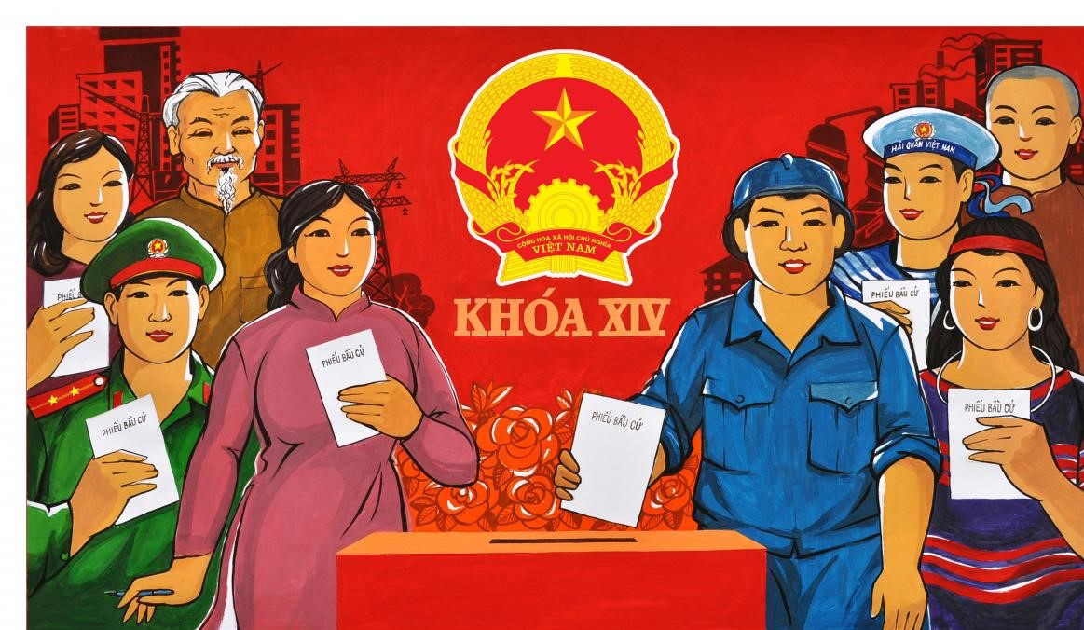
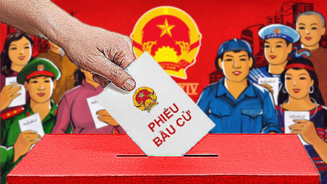
1
QUYỀN BẦU CỬ VÀ ỨNG CỬ
a. Khái niệm
- Quyền bầu cử và quyền ứng cử là các quyền dân chủ cơ bản của công dân trong lĩnh vực chính trị, thông qua đó, nhân dân thực thi hình thức dân chủ gián tiếp ở từng địa phương trong phạm vi cả nước.
- Quyền này được ghi nhận ở điều 6 HP 1992

Slide 7
1
QUYỀN BẦU CỬ VÀ ỨNG CỬ
b. Nội dung
TH1
TH2
Em A 17 tuổi thắc mắc sao mình học cấp 3, anh trai của mình là B 18 tuổi cũng học cấp 3 nhưng được bầu cử, còn mình thì không?
Sinh viên C 20 tuổi là một SV giỏi, tích cực trong phong trào Đoàn – Hội, em đã tự ứng cử vào HĐND để tham gia xây dựng quê hương đất nước nhưng không được.

Slide 8
1
QUYỀN BẦU CỬ VÀ ỨNG CỬ
b. Nội dung
Tại sao A và SV. C không được TH quyền bầu cử và ứng cử của mình?
HỎI
Trường hợp nào thì không được bầu cử và ứng cử?
Cách thực hiện các quyền đó như thế nào?

Slide 9
1
QUYỀN BẦU CỬ VÀ ỨNG CỬ
b. Nội dung
QUYỀN BẦU CỬ
QUYỀN ỨNG CỬ
CD tử đủ 18 tuổi trở lên
- Những trường hợp không được bầu cử:
+ Người mất năng lực hành vi dân sự
+ Người bị tước quyền bầu cử
+ Người đang bị tạm giam
+ Người đang chấp hành hình phạt tù
CD tử đủ 21 tuổi trở lên
- Những trường hợp không được ứng cử:
+ Người không có quyền bầu cử
+ Người đang bị khởi tố HS
+ Người đang bị giáo dục, quản lý

Slide 10
1
QUYỀN BẦU CỬ VÀ ỨNG CỬ
c. Cách thực hiện quyền bầu cử và ứng cử
TH1
TH2
Trước thềm Bầu cử ĐB HĐND xã X, ông A đã đến từng gia đình vận động, mua phiếu bầu cử. Theo em, ông A đã vi phạm điều gì? Em làm gì để khuyên GĐ?
Chị B là người dân tộc thiểu số, chị là cán bộ xã lâu năm, chị tự ứng cử vào HĐND xã nhưng bị mọi người phản đối vì là người dân tộc thiểu số. Theo em, mọi người đã vi phạm điều gì? Em làm gì trong TH này?
TRÁI PHÁP LUẬT

Slide 11
1
QUYỀN BẦU CỬ VÀ ỨNG CỬ
d. Nguyên tắc thực hiện quyền bầu cử và ứng cử
PHỔ THÔNG
BÌNH ĐẲNG
Đủ 18 tuổi
Không PB nam - nữ...
1
2
Mọi lá phiếu đều có giá trị như nhau
BẦU CỬ
3
4
Trực tiếp đi bầu
Không để lại tên trên phiếu
TRỰC TIẾP
BỎ PHIẾU KÍN

Slide 12
1
QUYỀN BẦU CỬ VÀ ỨNG CỬ
d. Nguyên tắc thực hiện quyền bầu cử và ứng cử
ỨNG CỬ
TỰ ỨNG CỬ
ĐƯỢC
GIỚI THIỆU

Slide 13
LÀM THẾ NÀO ĐỂ NHÂN DÂN THỰC HIỆN QUYỀN LÀM CHỦ CỦA MÌNH?
Có hai hình thức chủ yếu để nhân dân thực hiện quyền làm chủ của mình
DÂN CHỦ GIÁN TIẾP
DÂN CHỦ TRỰC TIẾP
Là một hình thức thực hiện dân chủ mà theo đó các thành viên trong xã hội tự bàn bạc và quyết định công việc của chính mình
Là một hình thức thực hiện dân chủ mà theo đó các thành viên trong xã hội bầu ra các đại diện và giao cho họ trách nhiệm thay mặt mình bàn bạc và quyết định các công việc chung việc chung của cộng đồng.

Slide 14
C
Ý nghĩa của quyền bầu cử và ứng của công dân
Thể hiện ý chí và nguyện vọng của nhân dân
Thể hiện bản chất nhà nước dân chủ và tiến bộ
Thể hiện sự bình đằng trong đời sống chính trị
Đảm bảo quyền công dân và quyền con người

Slide 15
Câu 1: Nền dân chủ của mọi quốc gia được biểu hiện ở chỗ: (Chọn đáp án đúng nhất)
a. Quyền làm chủ đất nước của người dân
b. Nhân dân tham gia quản lý đất nước
c. Nhân dân quyết định các việc lớn, trọng đại của đất nước
d. Cả a, b và c

Slide 16
Câu 2: Đối tượng nào sau đây có quyền được bầu cử và ứng cử vào các cơ quan đại biểu của nhân dân: (Hãy chọn đáp án đúng nhất)
a. Mọi công dân từ 18 tuổi trở lên đều có quyền bầu cử và ứng cử
b. Những người mất năng lực hành vi dân sự cũng được bầu cử
c. Mọi công dân đủ từ 18 tuổi trở lên được bầu cử và 21 tuổi trở lên được ứng cử

Slide 17
02
Quyền tham gia quản lí Nhà nước và xã hội.
Khái niệm
Nội dung
Ý nghĩa

Slide 18
2
Quyền tham gia quản lí Nhà nước và xã hội
Phạm vi cả nước.
+ Xây dựng các văn bản pháp luật.
- Tham gia thảo luận đóng góp ý kiến
- Trong quá trình thực hiện pháp luật nhân dân có quyền phản ánh những bất cập vướng mắc của pháp luật.
+ Trưng cầu dân ý: lấy ý kiến của nhân dân về một vấn đề quan trọng của đất nước.
Khái niệm
- Quyền thảo luận các công việc chung của đất nước trong tất cả các lĩnh vực
- Phạm vi: Hẹp (địa phương, cơ quan đơn vị), Rộng (cả nước)
- Gắn liền với hình thức dân chủ trực tiếp
Phạm vi cơ sở:
“dân biết, dân bàn, dân làm, dân kiển tra” để tạo ra sự dân chủ ở cơ sở.
+ Những việc phải thông báo để dân biết và thực hiện.
Ví dụ: chủ trương, chính sách, pháp luật...
+ Những việc dân bàn và quyết định trực tiếp.
Ví dụ: Bàn và quyết định xây dựng nhà văn hoá thôn, bản hay làm đường...
+ Những việc dân được thảo luận, tham gia ý kiến trước khi chính quyền xã quyết định.
Ví dụ: Quy hoạch đất, xây dựng các công trình phúc lợi...
+ Những việc nhân dân ở xã giám sát kiểm tra.
Ví dụ: việc giải quyết khiếu nại, tố cáo, ngân sách xã, các loại phí và lệ phí...

Slide 19
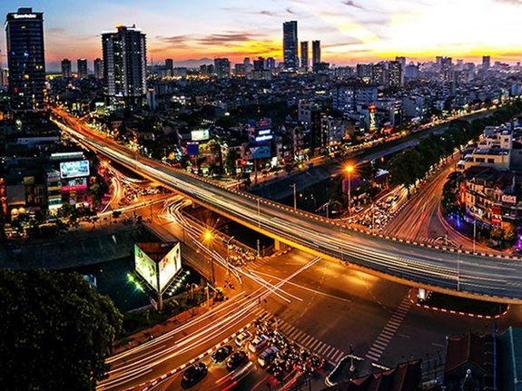
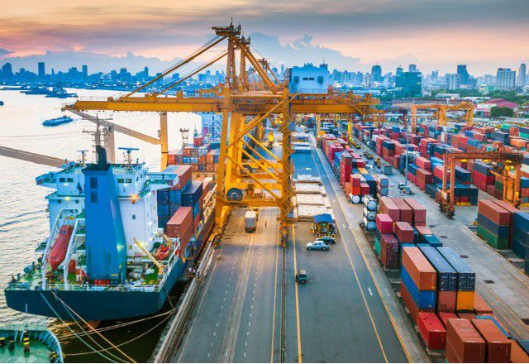
c
Ý nghĩa của quyền tham gia quản lý nhà nước và xã hội.
1
Phát huy sức mạnh toàn dân, toàn xã hội vào xây dựng bộ máy nhà nước.
2
Góp phần thúc đẩy sự phát triển kinh tế, văn hoá xã hội.

Slide 20
?
Em hãy nêu ra những hạn chế của dân chủ trực tiếp & dân chủ gián tiếp.
DÂN CHỦ TRỰC TIẾP
DÂN CHỦ GIÁN TIẾP
Phạm vi hẹp, chỉ ở tầm vi mô, ban đầu.
Phụ thuộc vào trình độ nhận thức của người dân
Nguyện vọng của nhân dân không được phản ánh trực tiếp nên phụ thuộc nhiều vào khả năng của người đại diện
=>Vì vậy, phải kết hợp hai hình thức này để phát huy tối đa hiệu quả nền d.chủ XHCN

Slide 21
03
Quyền khiếu nại, tố cáo của công dân.
Khái niệm
Nội dung
Ý nghĩa

Slide 22
1
Quyền bầu cử và ứng cử
Quyền khiếu nại
Là quyền của công dân, cơ quan, tổ chức đề nghị cơ quan, tổ chức, cá nhân có thẩm quyền xem xét lại các quyết định hành chính, hành vi hành chính khi có căn cứ cho rằng hành vi đó là sai.
Khi thực hiện các quyền bầu cử, ứng cử và quyền tham gia quản lý nhà nước nếu phát hiện những vi phạm pháp luật thì nhân dân làm gì?
Mục đích
- Khiếu nại: Nhằm khôi phục quyền và lợi ích của chủ thể khiếu nại.
- Tố cáo: Phát hiện và ngăn chặn hành vi trái PL.
Quyền tố cáo
Là quyền của công dân báo cho CQ, TC, cá nhân có thẩm quyền biết về hành vi VPPL của cá nhân, CQ, TC.

Slide 23
Nội dung quyền khiếu nại, tố cáo của công dân.
KHIẾU NẠI
TỐ CÁO
Người có quyền khiếu nại
Cá nhân, tổ chức
Người có thẩm quyền giải quyết khiếu nại
Cơ quan, tổ chức, cá nhân có thẩm quyền
Người có quyền tố cáo
Cá nhân, tổ chức
Người có thẩm quyền giải quyết tố cáo
Cơ quan, tổ chức, cá nhân có thẩm quyền

Slide 24
Quy trình khiếu nại và giải quyết khiếu nại
Kiện ra TANHC thuốc TAND (theo thủ tục tố tụng)
Kết thúc
Bước 4
Người giải quyết khiếu nại lần 2 xem xét giải quyết
QĐ của người GQKN có hiệu lực thi hành
Khiếu nại lên cơ quan cấp trên của bước 1
Kiện ra TANHC thuốc TAND (thủ tục GQ vụ án hành chính)
Người KN đồng ý với kết quả giải quyết
Người KN không đồng ý với kết quả giải quyết
Bước 3
Bước 3
Bước 2
Người giải quyết khiếu nại xem xét, giải quyết theo thẩm quyền và thời gian do luật định
Người khiếu nại nộp đơn đến cơ quan, tổ chức, cá nhân có thẩm quyền
Bước 1

Slide 25
Bước 4
Cơ quan, cá nhân giải quyết tố cáo lần hai giải quyết trong thời hạn luật định
Người tố cáo có căn cứ việc giải quyết tố cáo không đúng… thì tố cáo lên cơ quan cấp trên trực tiếp của người giải quyết bước 2
Bước 3
Có dấu hiệu phạm tội thì chuyên sang cơ quan điều tra, VKS giải quyết theo pháp luật tố tụng hình sự
Quy trình tố cáo và giải quyết tố cáo
Người giải quyết tố cáo xem xét giải quyết trong thời gian quy định
Bước 2
Người tố cáo gửi đơn đến cơ quan, tổ chức, cá nhân có thẩm quyền
Bước 1

Slide 26
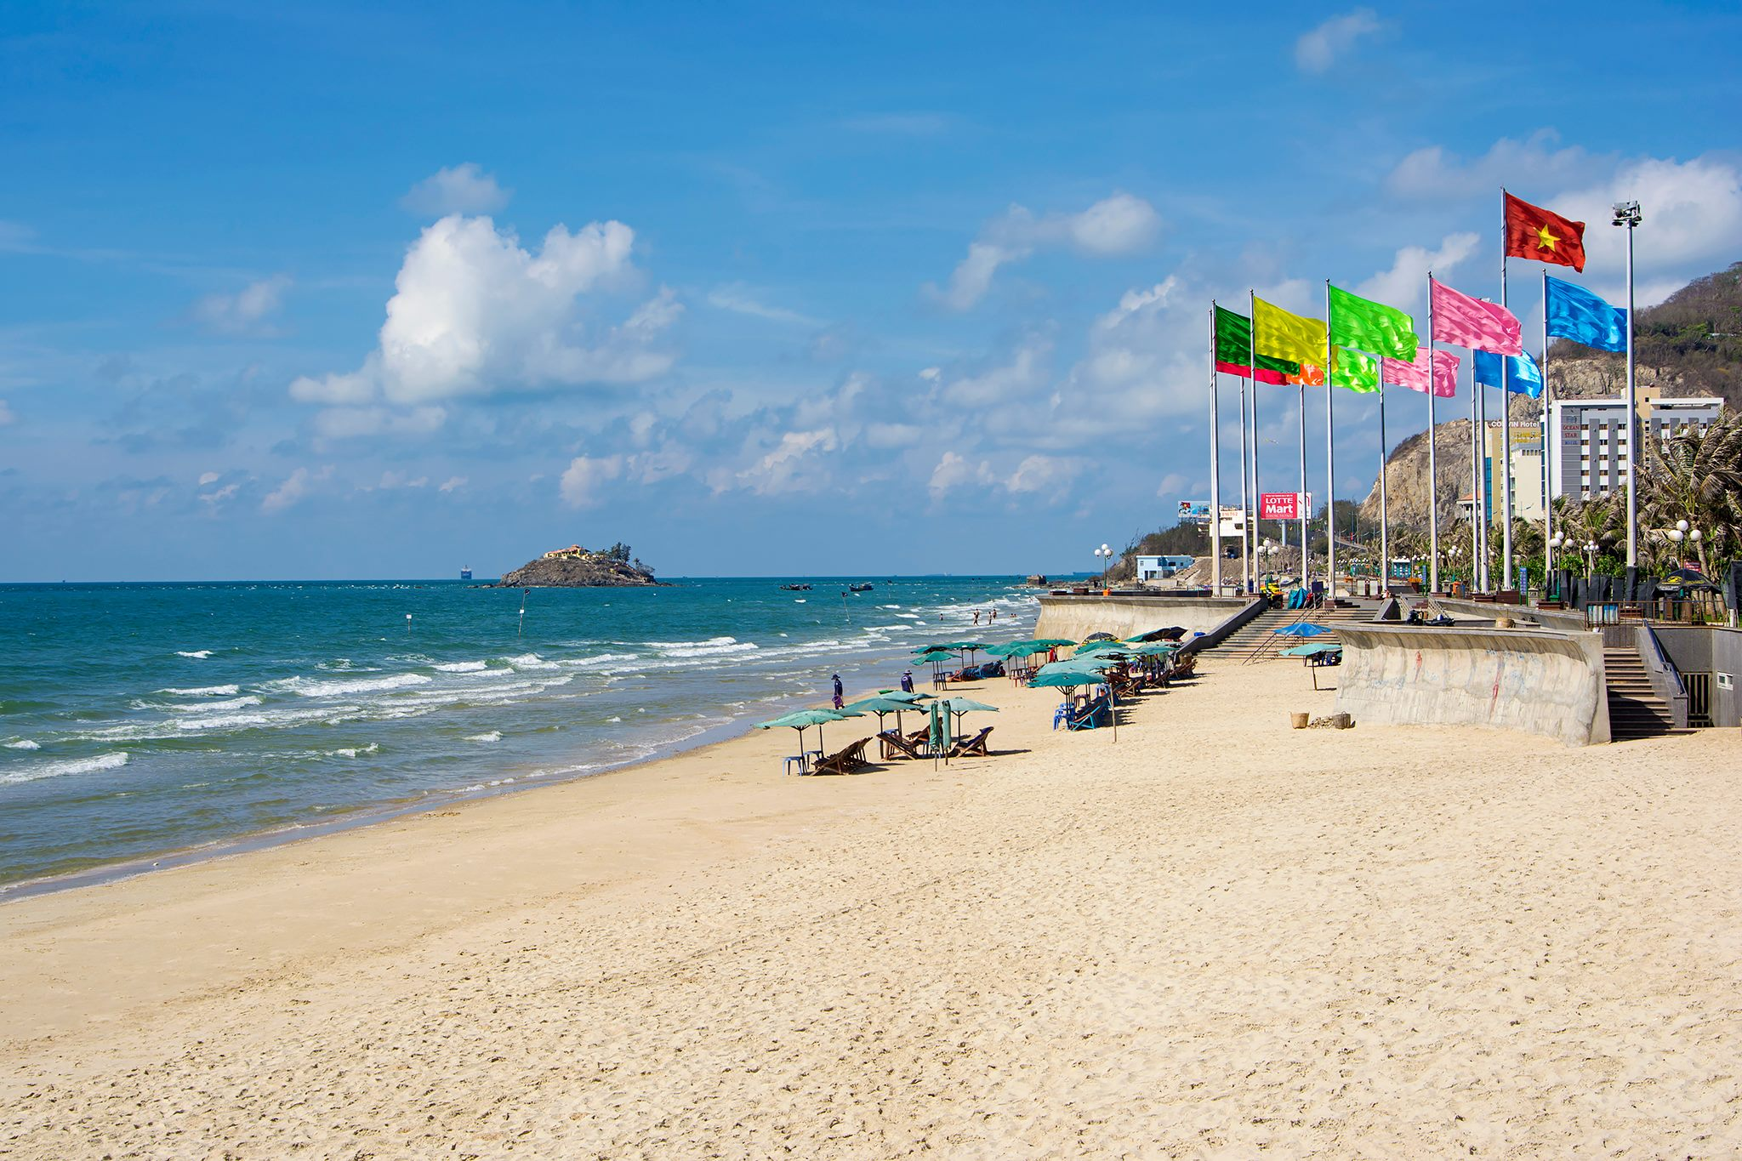
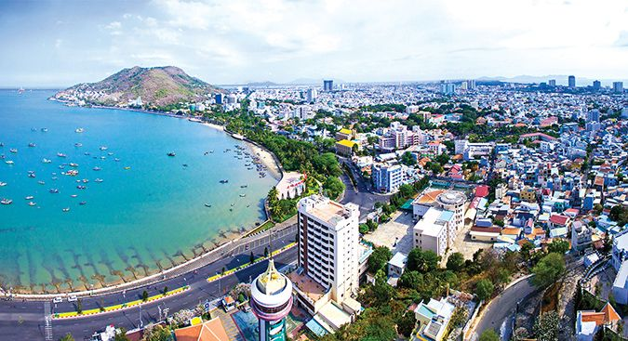
c
Ý nghĩa của quyền khiếu nại, tố cáo của công dân.
3
Bộ máy nhà nước ngày càng được trong sạch, vững mạnh.
1
Là quyền dân chủ quan trọng trong đời sống của công dân.
2
Là cơ sở pháp lí để công dân bảo vệ quyền và lợi ích hợp pháp của mình.

Slide 27
Trách nhiệm của nhà nước và công dân trong việc thực hiện
các quyền dân chủ của công dân.
4
Sử dụng đúng các quyền dân chủ của mình.
Không lạm dụng quyền dân chủ của mình để làm trái pháp luật.
Nâng cao trình độ hiểu pháp luật
Tuyên truyền, vận động mọi người...
Đấu tranh với hành vi vi phạm quyền dân chủ

Slide 28
Thanks for your watching
Do You Have Any Questions?
lettm@iec.edu.vn
0935105957

